Slide 1

La schizophrénie
Soins destinés aux adultes
dans la collectivité
Soins fondés sur des données probantes destinés aux adultes atteints de schizophrénie dans la collectivité en Ontario
Notes:
Si vous avez des questions sur le contenu de cette présentation, veuillez nous contacter à QualityStandards@hqontario.ca

Slide 2
Objectifs
Aperçu des normes de qualité
De quoi s’agit-il? Comment sont-elles utilisées?
Pourquoi cette norme de qualité est-elle nécessaire?
Il existe des lacunes et des écarts dans la qualité des soins pour les personnes atteintes de schizophrénie en Ontario
Énoncés de qualité en bref
Les recommandations clés de la norme de qualité pour la schizophrénie
Comment mesurer le succès
Indicateurs qui peuvent vous aider à mesurer vos efforts d’amélioration de la qualité

Slide 3


Normes de qualité
Informent les cliniciens et les patients sur ce devraient être la qualité des soins
Elles se concentrent sur les affections pour lesquelles il existe des variations importantes dans la prestation des soins, ou s’il existe des écarts entre les soins offerts en Ontario et ceux que les patients devraient recevoir
Elles reposent sur les meilleures données probantes disponibles
Notes:
Les normes de qualité sont un petit ensemble d’énoncés à incidence élevée qui décrivent les soins optimaux lorsqu’il existe des écarts de qualité cernés en Ontario.
L’application des normes est volontaire, et les normes sont de nature ambitieuse.
Conçues pour « relever le niveau » dans le but d’offrir les meilleurs soins possible à tous les Ontariens, peu importe où ils vivent dans la province.
Il existe de nombreuses lignes directrices, normes professionnelles et autres recommandations qui enrichissent l’ensemble des données probantes. Les normes de qualité complètent ces ressources.
Les normes de qualité énoncent les caractéristiques des soins qui devraient être offerts, mais ne nomment pas les personnes qui devraient les offrir (contrairement aux autres guides de pratique clinique et guides de pratiques exemplaires).
Les normes de qualité sont :
Concises : 5 à 15 énoncés solides, fondés sur des données probantes, portant sur des domaines de priorité élevée pour l’amélioration.
Accessibles : aident les cliniciens et les organismes de fournisseurs à offrir des soins de la plus haute qualité possible, et les patients à connaître les sujets à aborder avec leurs fournisseurs de soins (comparativement aux guides de pratique clinique qui sont assez arides, les normes sont très accessibles et écrites en langage clair).
Mesurables : chaque énoncé est accompagné d’un ou de plusieurs indicateurs de qualité (structure, processus ou résultat), ainsi que d’un ensemble de mesures des résultats pour l’ensemble de la norme.
Applicables : Des outils et des ressources d’amélioration de la qualité soutiennent chaque norme en vue de favoriser l’adoption.

Slide 4
Normes de qualité
Aider les professionnels de la santé à savoir quels soins fournir, en se basant sur les données probantes et le consensus d’experts
Aider les organismes de soins de santé à mesurer, à évaluer et à améliorer la qualité des soins qu’ils fournissent
Assurer continuellement
des soins de grande qualité
dans l’ensemble de la province
Aider les patients, les résidents, les familles et les soignants à savoir ce qu’ils doivent peuvent exiger en matière de soins
Notes:
Les patients, les aidants naturels et le public peuvent utiliser les normes de qualité pour comprendre les caractéristiques de soins d’excellente qualité, savoir à quoi ils devraient s’attendre de leurs fournisseurs de soins de santé et connaître la façon de discuter de la qualité de leurs soins.
Les RLISS et les organismes responsables de la prévention des maladies peuvent recourir aux normes de qualité pour mesurer les résultats de santé, tenir les fournisseurs de services de santé responsables de la prestation de soins de qualité supérieure et orienter les stratégies d’amélioration régionales.
Les organismes fournisseurs de soins de santé peuvent utiliser les normes de qualité pour mesurer et vérifier la qualité de leurs soins, cerner les écarts, orienter les stratégies d’amélioration organisationnelles et aiguiller les investissements dans les programmes cliniques.
Les professionnels de la santé peuvent recourir aux normes de qualité pour évaluer la façon dont ils exercent leur profession et cerner les secteurs d’amélioration de la qualité au niveau personnel et à l’échelle organisationnelle et ils peuvent intégrer les énoncés fondés sur des données probantes dans le perfectionnement professionnel.
Le gouvernement peut utiliser les normes de qualité pour cerner les domaines de priorité à l’échelle provinciale, éclairer les nouvelles initiatives de collecte de données et de production de rapports et concevoir des indicateurs de rendement et des incitatifs sous forme de financement.

Slide 5



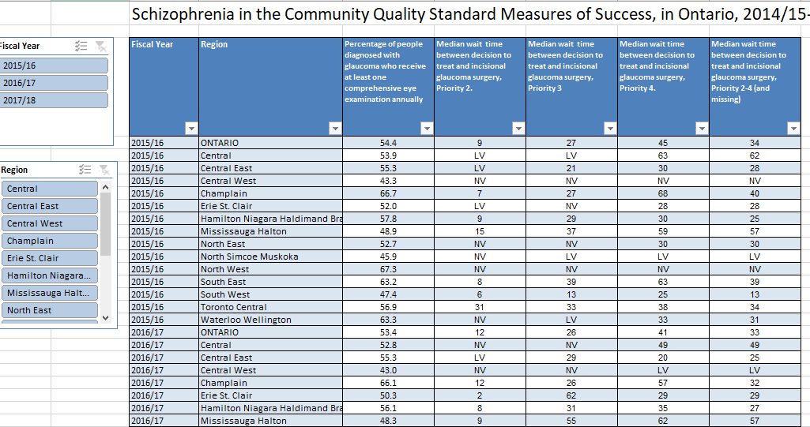


Ressources des normes de qualité
Normes de qualité
Guide de référence des patients
Guide de démarrage
Recommandations relatives
à l’adoption
Tableaux de données
Guide de mesure
Vous trouverez ces ressources ici :
https://www.hqontario.ca/Am%C3%A9liorer-les-soins-gr%C3%A2ce-aux-donn%C3%A9es-probantes/Normes-de-qualit%C3%A9/Voir-toutes-les-normes-de-qualit%C3%A9/Schizophr%C3%A9nie-Soins-fournis-dans-la-collectivit%C3%A9
Notes:
Chaque norme de qualité porte sur une question de soins de santé spécifique. L’élaboration de chaque norme de qualité s’accompagne d’un assortiment de ressources.
Au moyen d’énoncés concis et faciles à comprendre, les normes de qualité décrivent à quoi ressemblent des soins de qualité pour une affection ou un sujet en fonction des données probantes.
Chaque norme de qualité est accompagnée des documents suivants :
Un guide de référence des patients
Des recommandations relatives à l’adoption
Un guide de démarrage
Des tableaux de données
Un guide de mesure
Les normes de qualité fournissent un plan d’action afin de permettre au système de soins de santé en Ontario de mieux fonctionner, de faciliter les transitions harmonieuses et de s’assurer que les patients reçoivent les mêmes soins de qualité supérieure, quel que soit l’endroit où ils vivent.

Slide 6


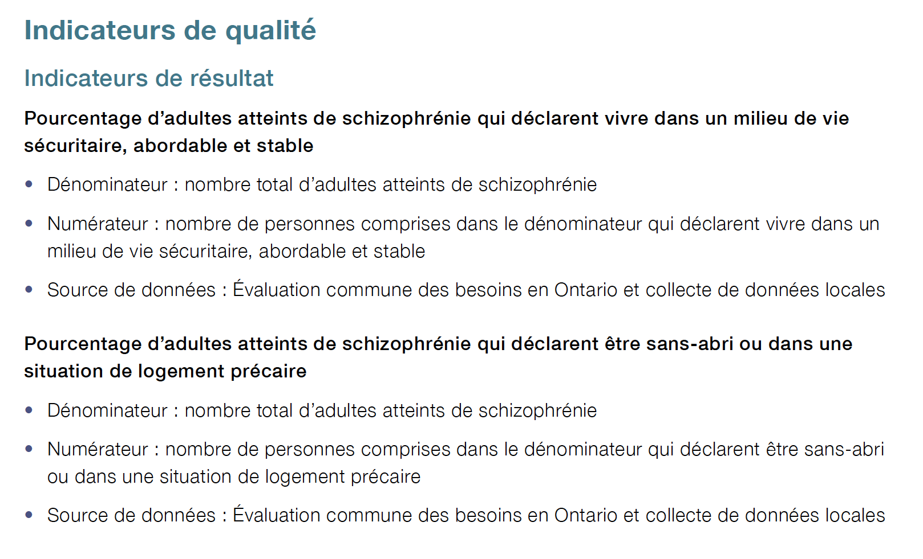
Aperçu de la norme de qualité
L’Énoncé
Le public
Les définitions
Les indicateurs

Slide 7

Normes de qualité :
Guide de référence des patients
Le guide de référence des patients est conçu pour donner aux patients de l’information sur ce à quoi ressemblent des soins de qualité pour diverses affections, en se fondant sur les meilleures données probantes, afin qu’ils sachent ce qu'ils doivent demander lorsqu'ils reçoivent des soins.
Notes:
Every quality standard includes a plain language summary for patients, families, caregivers, and the public called the patient conversation guide.
Patient engagement in quality standards:
Membership on advisory committees
Focus groups and key informant interviews on topic specific content (when necessary)
Public comment period for each quality standard
Consultations on the patient conversation guide

Slide 8
Normes de qualité :
Recommandations relatives à l’adoption
Recommandations pour les décideurs, les administrateurs, les organismes de soins de santé et les professionnels qui visent à combler les lacunes entre les soins actuels et les soins présentés dans les énoncés de qualité pour favoriser l’adoption de la norme de qualité dans l’ensemble de l’Ontario.
Notes:
Même si de nombreux aspects de la norme de qualité représentent les soins qui peuvent et devraient être offerts aujourd’hui, il est reconnu qu’il existe des obstacles systémiques plus vastes qui peuvent empêcher la prestation des soins conformément à la norme. Ce document résume les exigences à l’échelle régionale et systémique qui sont nécessaires pour aider les professionnels de la santé et les organismes de soins de santé à respecter ces normes et le délai prévu pour surmonter ces obstacles.

Slide 9
Normes de qualité :
Outils de mise en œuvre
Le Guide de démarrage :
Décrit le processus d’utilisation de la norme de qualité à titre de ressource pour offrir des soins de qualité supérieure
Contient des démarches fondées sur des données probantes, ainsi que d’autres outils et modèles utiles pour mettre en œuvre les idées de changement à l’échelle de la pratique
Notes:
Toutefois, il y a des choses que nous pouvons faire aujourd’hui malgré les vastes obstacles systémiques qui pourraient prendre du temps à surmonter. Le Guide de démarrage est un document qui décrit le processus d’utilisation des normes de qualité à titre de ressources pour offrir des soins de qualité supérieure. Il compile un certain nombre de ressources afin de soutenir l’adoption des normes, notamment des liens vers des ressources sur la mise en œuvre et l’amélioration de la qualité, des exemples et des activités à des fins de réflexion, ainsi que des modèles et des documents pour soutenir les activités de planification de la mise en œuvre. Le Guide de démarrage comprend également un modèle de plan d’action et des exemples sur la manière dont les plans d’amélioration de la qualité peuvent aider à faire progresser les normes de qualité.

Slide 10

Normes de qualité :
Quorum
Quorum est une communauté en ligne qui a pour ambition d’améliorer la qualité des soins de santé en Ontario.
La Série sur l’adoption de normes de qualité met en évidence les efforts déployés dans le domaine des soins de santé pour mettre en œuvre des changements et éliminer les lacunes en matière de soins liés aux normes de qualité.
Visitez la Série sur l’adoption de normes de qualité sur Quorum pour savoir comment les organisations mettent en œuvre les normes de qualité.

Slide 11
Normes de qualité :
Guide de mesure
Le guide de mesure comporte deux sections dédiées :
Mesure locale : ce que vous pouvez faire pour évaluer la qualité des soins que vous fournissez à l’échelle locale
Mesure provinciale : ce que vous pouvez faire pour mesurer le succès de la norme de qualité à l’échelle provinciale

Slide 12
Normes de qualité :
Tableaux de données
Les tableaux de données peuvent être utilisés pour examiner les variations dans les résultats des indicateurs dans l’ensemble de la province. Ils comprennent des données sur les indicateurs clés :
Au fil du temps pour l’Ontario
Dans toutes les régions de l’Ontario
Pour des mesures précises de l’équité (âge, sexe, ruralité et revenu du ménage)

Slide 13
Pourquoi une norme de qualité sur les soins destinés aux adultes atteints de schizophrénie dans la collectivité en Ontario?

Slide 14
« Lorsqu’il s’agit de fournir des soins dans la collectivité aux personnes atteintes de schizophrénie, il n’y a pas de normes de pratique. Cela mène à des situations où les gens passent entre les mailles du filet et n’entrent en contact avec les professionnels de la santé qu’après avoir été laissés sans traitement pendant de longues périodes de temps. Cette norme de qualité aidera le système de soins de santé à combler ces lacunes afin que les fournisseurs de soins soient disponibles et accessibles pour offrir les bons soins au bon moment aux personnes atteintes de schizophrénie. »
– Sylvain Roy, Norme de qualité pour la schizophrénie – Soins destinés aux adultes dans la collectivité

Slide 15

La schizophrénie affecte environ 1 % de la population canadienne
Source : Santé Canada. Rapport sur les maladies mentales au Canada : chapitre 3, schizophrénie [Internet]. Ottawa (Ontario) : Santé Canada; 2002

Slide 16
Les personnes schizophrènes font face à un certain nombre de risques physiques liés à leur état et vivent environ 15 à 20 ans de moins que la population générale.
Source : Wahlbeck K, Westman J, Nordentoft M, Gissler M, Laursen TM. Outcomes of Nordic mental health systems: life expectancy of patients with mental disorders. Br J Psychiatry. 2011;199(6):453-8.

Slide 17

Les personnes schizophrènes sont souvent touchées de façon disproportionnée par l’itinérance, ou sont logées dans des logements précaires
Source : Mental Health Policy Research Group. Mental illness and pathways into homelessness: proceedings and recommendations. Toronto (ON) : The Group; 1998.

Slide 18
Le pourcentage de réadmissions à l’hôpital pour des problèmes de santé mentale ou de toxicomanie dans les 30 jours suivant la date de congé après une hospitalisation pour la schizophrénie variait de 13,1 % à 18,7 % selon les régions de la province
Pourcentage de personnes réadmises à l’hôpital pour des problèmes de santé mentale ou de toxicomanie dans les 30 jours suivant la date de congé après une hospitalisation pour la schizophrénie, en Ontario, par RLISS, 2017-2018
Sources des données : Base de données sur les congés des patients, Système ontarien sur la santé mentale, Base de données sur les personnes inscrites, fournie par l’Institute for Clinical Evaluative Sciences.
Remarque : Taux normalisés selon l’âge et le sexe.

Slide 19
Le pourcentage de personnes réadmises à l’hôpital pour des problèmes de santé mentale ou de toxicomanie dans les 30 jours suivant la date de congé pour schizophrénie était moins élevé chez les personnes avec un revenu plus élevé
Pourcentage de personnes réadmises à l’hôpital pour des problèmes de santé mentale ou de toxicomanie dans les 30 jours suivant la date de congé après une hospitalisation pour la schizophrénie, en Ontario, par quintile de revenu, 2017-2018
Sources des données : Base de données sur les congés des patients, Système ontarien sur la santé mentale, Base de données sur les personnes inscrites, fournie par l’Institute for Clinical Evaluative Sciences.
Remarque : Taux normalisés selon l’âge et le sexe.

Slide 20

Seulement 3 personnes sur 10 hospitalisées pour la schizophrénie en Ontario ont une visite de suivi chez un médecin de famille ou un psychiatre dans les 7 jours suivant leur congé
Sources des données : Base de données sur les congés des patients, Système d’information ontarien sur la santé mentale, Régime d’assurance-santé de l’Ontario, Base de données sur les personnes inscrites, fournie par l’Institute for Clinical Evaluative Sciences.

Slide 21
Le pourcentage de personnes qui ont été en contact avec un médecin de famille ou un psychiatre dans les sept jours suivant leur congé après une hospitalisation pour la schizophrénie variait entre 17,8 % et 45,0 % selon les régions
Pourcentage de personnes qui ont été en contact avec un médecin de famille ou un psychiatre dans les sept jours suivant leur congé après une hospitalisation pour la schizophrénie, en Ontario, par RLISS, 2017-2018
Sources des données : Base de données sur les congés des patients, Système d’information ontarien sur la santé mentale, Régime d’assurance-santé de l’Ontario, Base de données sur les personnes inscrites, fournie par l’Institute for Clinical Evaluative Sciences.
Remarque : Taux normalisés selon l’âge et le sexe.

Slide 22
Norme de qualité en bref

Slide 23
Portée de la norme de qualité sur les soins destinés aux adultes atteints de schizophrénie dans la collectivité
Cette norme de qualité s’applique aux soins destinés aux adultes de 18 ans et plus qui font l’objet d’un diagnostic primaire de schizophrénie, y compris des troubles connexes, comme un trouble schizoaffectif
Elle fournit également des conseils sur l’intervention en cas de psychose précoce pour les personnes qui présentent un premier épisode de schizophrénie
La norme de qualité met l’accent sur les soins fournis dans la collectivité, y compris les soins primaires, les services de consultation externes, les programmes de réadaptation ainsi que les soutiens et services communautaires

Slide 24


Pour une norme de qualité portant sur les soins offerts aux adultes atteints de schizophrénie qui se présentent au service des urgences ou qui sont admis à l’hôpital, veuillez consulter la norme de qualité Schizophrénie : Soins destinés aux adultes dans les hôpitaux.

Slide 25
Norme de qualité sur les soins fournis dans la collectivité pour la schizophrénie : Énoncés de qualité
Plan de soins et
évaluation complète*
Évaluation de la santé physique*
Autogestion
Sensibilisation, soutien et intervention auprès
des familles*
Accès à des services communautaires de soins intensifs
Logement
Monothérapie avec antipsychotiques
Traitement avec des antipsychotiques à action prolongée par voie d’injection*
Traitement avec la clozapine*
Poursuite de la
prise d’antipsychotiques
Thérapie cognitivo-comportementale pour
la psychose et les autres interventions psychosociales*
Promotion de l’activité physique
et d’une saine alimentation*
Promotion de l’abandon du tabagisme*
Évaluation et traitement de la toxicomanie*
Emploi et soutien au travail
*La norme de qualité sur les soins destinés aux adultes atteints de schizophrénie dans les hôpitaux comprend un énoncé de qualité similaire.

Slide 26
Énoncé de qualité 1 : Plan de soins et évaluation complète
Les adultes atteints de schizophrénie ont un plan de soins qui est régulièrement révisé et mis à jour et qui est orienté par une évaluation complète.

Slide 27
Énoncé de qualité 2 : Évaluation de la santé physique
Les adultes atteints de schizophrénie reçoivent régulièrement une évaluation de leur santé physique.

Slide 28
Énoncé de qualité 3 : Autogestion
Les adultes atteints de schizophrénie ont accès à des renseignements et à une sensibilisation qui soutiennent le renforcement de compétences en matière d’autogestion.

Slide 29
Énoncé de qualité 4 : Sensibilisation, soutien et intervention auprès des familles
Les familles d’adultes atteints de schizophrénie bénéficient de façon continue d’une formation, d’un soutien et d’interventions familiales qui sont adaptés à leurs besoins et préférences.

Slide 30
Énoncé de qualité 5 : Accès à des services communautaires de soins intensifs
Les adultes atteints de schizophrénie ont accès en temps opportun à des services communautaires de soins intensifs qui sont fondés sur leurs besoins et leurs préférences.

Slide 31
Énoncé de qualité 6 : Logement
Les adultes atteints de schizophrénie disposent d’un milieu de vie sécuritaire, abordable et stable qui répond à leurs besoins particuliers.

Slide 32
Énoncé de qualité 7 : Monothérapie avec antipsychotiques
On prescrit aux adultes atteints de schizophrénie un seul médicament antipsychotique, dans la mesure du possible.

Slide 33
Énoncé de qualité 8 : Traitement avec des antipsychotiques à action prolongée par voie d’injection
Les adultes atteints de schizophrénie se font offrir un traitement avec un antipsychotique à action prolongée.

Slide 34
Énoncé de qualité 9 : Traitement avec la clozapine
Les adultes atteints de schizophrénie qui n’ont pas répondu à des essais adéquats de traitement avec deux différents antipsychotiques se font offrir de la clozapine.

Slide 35
Énoncé de qualité 10 : Poursuite de la prise d’antipsychotiques
Les adultes atteints de schizophrénie dont l’état s’est amélioré grâce aux médicaments antipsychotiques se font conseiller de continuer à les prendre à long terme.

Slide 36
Énoncé de qualité 11 : Thérapie cognitivo-comportementale pour la psychose et les autres interventions psychosociales
Les adultes atteints de schizophrénie se font offrir une thérapie cognitivo-comportementale pour les psychoses ainsi que d’autres interventions psychologiques fondées sur des données probantes, en fonction de leurs besoins.

Slide 37
Énoncé de qualité 12 : Promotion de l’activité physique et d’une saine alimentation
Les adultes atteints de schizophrénie se font offrir des interventions faciles d’accès qui favorisent l’activité physique et la saine alimentation.
Notes:
Énoncé de qualité 12 :

Slide 38
Énoncé de qualité 13 : Promotion de l’abandon du tabagisme
Les adultes atteints de schizophrénie qui fument du tabac se font offrir des interventions pharmacologiques et non pharmacologiques afin de les aider à cesser de fumer ou à fumer moins.

Slide 39
Énoncé de qualité 14 : Évaluation et traitement de la toxicomanie
Les adultes atteints de schizophrénie se font poser des questions sur leur consommation de substances et, s’il y a lieu, sont évalués pour la toxicomanie et se font offrir un traitement.

Slide 40
Énoncé de qualité 15 : Emploi et soutien au travail
Les adultes atteints de schizophrénie qui souhaitent trouver du travail ou retourner au travail se font offrir des programmes de soutien à l’emploi. Les adultes atteints de schizophrénie qui ne recherchent pas un travail rémunéré sont soutenus dans d’autres activités professionnelles ou éducatives, conformément à leurs besoins et à leurs préférences.

Slide 41
Énoncé de pratique émergente*
Nous ne pouvons fournir une orientation à l’heure actuelle sur le soutien par les pairs, la formation en matière de gestion de la maladie et de rétablissement ou sur la planification de mesures de rétablissement de la maladie et la formation au rétablissement, en raison des recommandations contradictoires dans les lignes directrices utilisées dans l’établissement des énoncés de qualité.
*L’énoncé de pratique émergente décrit un domaine d’amélioration de la qualité que le comité consultatif juge prioritaire, mais pour lequel les lignes directrices utilisées dans l’établissement des énoncés de la qualité contiennent des preuves concrètes insuffisantes ou contradictoires. L’énoncé de pratique émergente reconnaît la nécessité de formuler des recommandations fondées sur des données probantes avant d’élaborer un énoncé de qualité.

Slide 42
« Je pense que cette norme de qualité apportera de l’espoir aux personnes ayant une expérience en matière de vécu et aux membres de leur famille. Cela les aidera à comprendre qu’il y a plus de services à leur disposition qu’ils ne l’imaginent. Ils sauront qu’il existe des thérapies qui complètent, voire réduisent, l’utilisation de médicaments et qu’un diagnostic de schizophrénie ne doit pas nécessairement signifier une hospitalisation. Il existe d’autres options et services qui peuvent aider les personnes atteintes de schizophrénie à se remettre d’épisodes aigus et à mener une vie saine et significative. Quand les gens obtiennent le bon soutien dans la collectivité au bon moment, ils vont mieux et restent en bonne santé. »
– Sheryl Pedersen, Conseillère en matière d’expérience vécue pour la norme de qualité pour la schizophrénie – Soins destinés aux adultes dans la collectivité

Slide 43
Comment mesurer la réussite
Notes:
Le Comité consultatif sur cette norme de qualité a cerné un petit nombre d’objectifs primordiaux pour cette norme de qualité. Ces indicateurs ont été mis en correspondance avec des indicateurs qui peuvent être utilisés pour évaluer la qualité des soins à l’échelle provinciale et locale.

Slide 44
Comment mesurer la réussite à l’échelle provinciale
Nous recommandons la liste suivante d’indicateurs pour surveiller la réussite globale de la norme à l’échelle provinciale :
Pourcentage d’adultes hospitalisés pour schizophrénie ayant fait l’objet d’une réadmission non planifiée à l’hôpital pour un problème de santé mentale ou de dépendance dans les 30 jours suivant leur congé de l’hôpital (voir les diapositives 17 et 18)
Pourcentage d’adultes hospitalisés pour schizophrénie ayant consulté un médecin spécialisé en santé mentale :
  Dans les 7 jours suivant l’obtention d’un congé de l’hôpital (voir les diapositives 19 et 20)
  Dans les 28 jours suivant l’obtention d’un congé de l’hôpital

Slide 45
Comment mesurer la réussite à l’échelle locale
Nous recommandons la liste suivante d’indicateurs pour surveiller la réussite globale de la norme à l’échelle locale :
Pourcentage d’adultes atteints de schizophrénie qui déclarent des besoins non satisfaits en matière de soins (stratification suggérée : type de besoins)
Pourcentage d’adultes atteints de schizophrénie qui déclarent avoir eu un logement stable au cours de la dernière année
Pourcentage d’adultes hospitalisés pour schizophrénie ayant consulté un professionnel de la santé mentale formé* :
  Dans les 7 jours suivant l’obtention d’un congé de l’hôpital
  Dans les 28 jours suivant l’obtention d’un congé de l’hôpital
* Ces indicateurs comprennent les contacts avec les médecins (selon l’indicateur mesurable à l’échelle provinciale) et les contacts avec d’autres professionnels de la santé mentale formés qui ne peuvent être mesurés au moyen des données administratives provinciales actuelles (p. ex. les infirmières praticiennes).
Notes:
À l’échelle locale :
En plus, chaque énoncé de qualité de cette norme de qualité est accompagné d’un ou de plusieurs indicateurs. Ces indicateurs visent à guider la mesure des efforts d’amélioration de la qualité liés à la mise en œuvre de l’énoncé.

Slide 46

Venez nous y rejoinder :
quorum.hqontario.ca
© Imprimeur de la Reine pour l’Ontario, 2019

